Slide 1
Вынужденные механические колебания. Резонанс

Slide 2
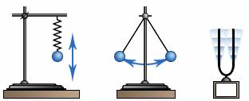
Механические колебания – это движения, которое точно или приблизительно повторяются через одинаковые промежутки времени.
Примерами механических колебаний могут служить движение шара на пружине, на нити, движение ножек звучащего камертона или молекул воздуха вблизи него.
Колебания можно классифицировать по условиям возникновения (свободные, вынужденные, автоколебания) и по характеру изменения во времени кинематических характеристик (пилообразные, гармонические, затухающие).

Slide 3
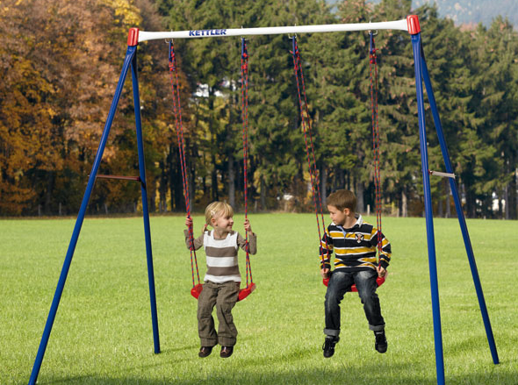
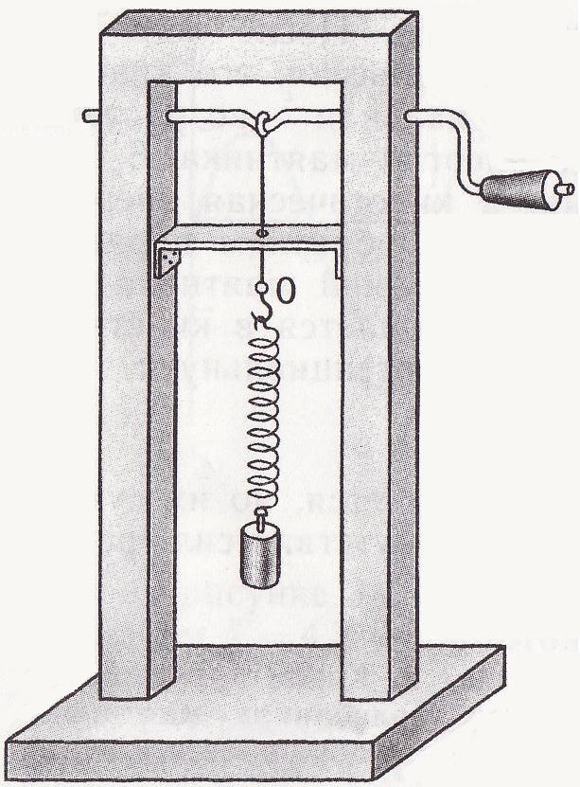
Вынужденные колебания – колебания, происходящие под действием меняющейся во времени внешней силы, которая совершает работу. Примером систем, в которых происходят вынужденные колебания, являются качели, раскачиваемые человеком, груз, висящий на пружине, точку подвеса которой периодически поднимают и опускают.

Slide 4
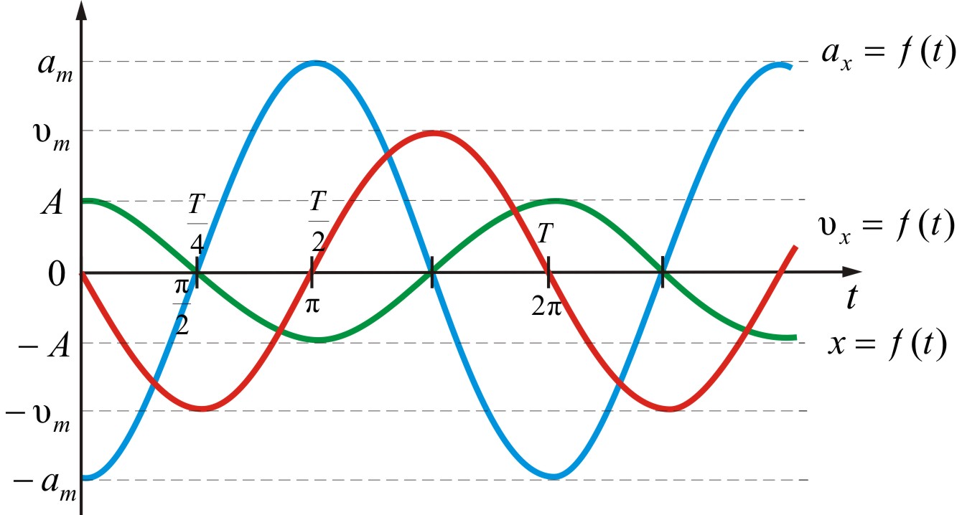
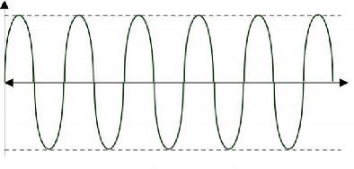
Если внешняя сила, действующая на систему, изменяется с течением времени по закону косинуса или синуса, то возникающие в системе вынужденные колебания будут гармоническими.
Если при вынужденных колебаниях энергия, поступающая непрерывно или периодически от внешнего источника, восполняет потери, возникающие за счет работы силы трения, то колебания оказываются незатухающими.

Slide 5
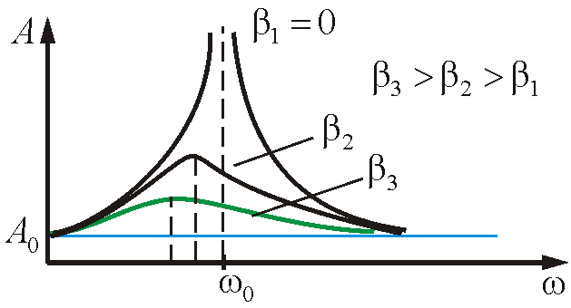
Резонансом называется явление резкого возрастания амплитуды вынужденных колебаний при совпадении частоты вынуждающей силы ω с частотой собственных колебаний ω₀
резонансная частота:

Slide 6
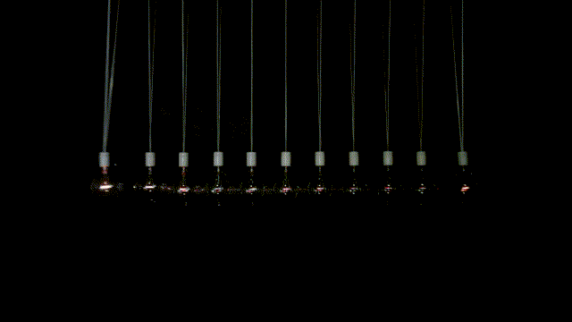
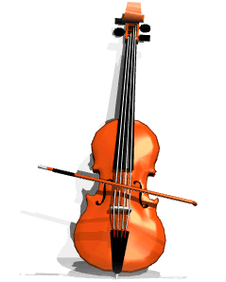
При помощи явления резонанса можно выделить и усилить даже весьма слабые периодические колебания. Резонанс — явление, заключающееся в том, что при некоторой частоте вынуждающей силы, колебательная система оказывается особенно отзывчивой на действие этой силы. Степень отзывчивости в теории колебаний описывается величиной, называемой добротность. Явление резонанса впервые было описано Галилео Галилеем в 1602 г в работах, посвященных исследованию маятников и музыкальных струн.

Slide 7

Явление в Электронике
В электронных устройствах резонанс возникает на определённой частоте, когда индуктивная и ёмкостная составляющие реакции системы уравновешены, что позволяет энергии циркулировать между магнитным полем индуктивного элемента и электрическим полем конденсатора. Механизм резонанса заключается в том, что магнитное поле индуктивности генерирует электрический ток, заряжающий конденсатор, а разрядка конденсатора создаёт магнитное поле в индуктивности — процесс, который повторяется многократно, по аналогии с механическим маятником.
Резонансную частоту можно найти из выражения:
где ; f — резонансная частота в герцах; L — индуктивность в генри; C — ёмкость в фарадах

Slide 8
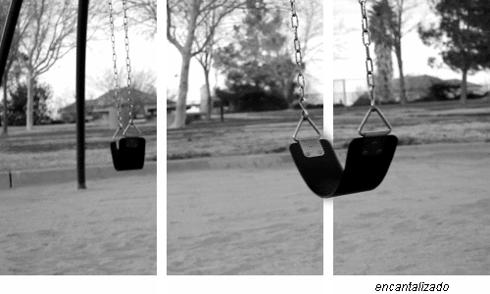

Явление в механике
Наиболее известная большинству людей механическая резонансная система — это обычные качели.
Если вы будете подталкивать качели в соответствии с их резонансной частотой, размах движения будет увеличиваться, в противном случае движения будут затухать. Резонансную частоту такого маятника с достаточной точностью в диапазоне малых смещений от равновесного состояния, можно найти по формуле:
где g это ускорение свободного падения (9,8 м/с² для поверхности Земли), а L — длина от точки подвешивания маятника до центра его масс.

Slide 9




Струны
Струны таких инструментов, как лютня, гитара, скрипка или пианино, имеют основную резонансную частоту, напрямую зависящую от длины, массы и силы натяжения струны. Длина волны первого резонанса струны равна её удвоенной длине. При этом, его частота зависит от скорости v, с которой волна распространяется по струне:
где L — длина струны (в случае, если она закреплена с обоих концов). Скорость распространения волны по струне зависит от её натяжения T и массы на единицу длины ρ:
Таким образом, частота главного резонанса зависит от свойств струны и выражается следующим отношением:
где T — сила натяжения, ρ — масса единицы длины струны, а m — полная масса струны.

Slide 10
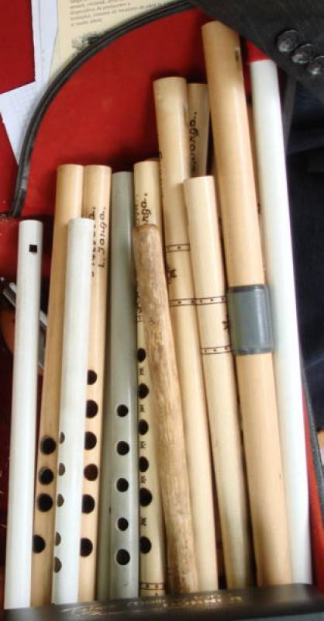
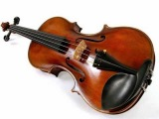

Явление в акустике
Резонанс — один из важнейших физических процессов, используемых при проектировании звуковых устройств, большинство из которых содержат резонаторы, например, струны и корпус скрипки, трубка у флейты, корпус у барабанов.

Slide 11
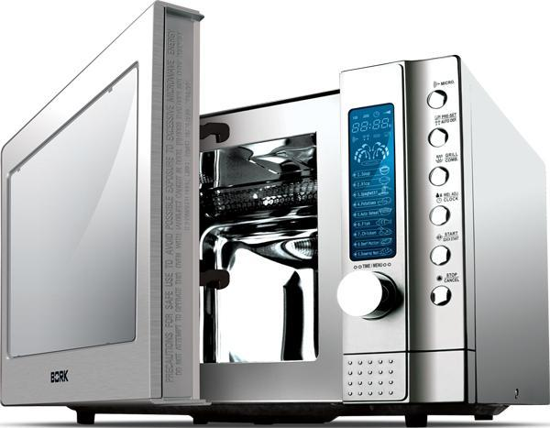
Явление в СВЧ
В СВЧ электронике широко используются объёмные резонаторы, чаще всего цилиндрической или тороидальной геометрии с размерами порядка длины волны, в которых возможны добротные колебания электромагнитного поля на отдельных частотах, определяемых граничными условиями. Наивысшей добротностью обладают сверхпроводящие и диэлектрические резонаторы.

Slide 12
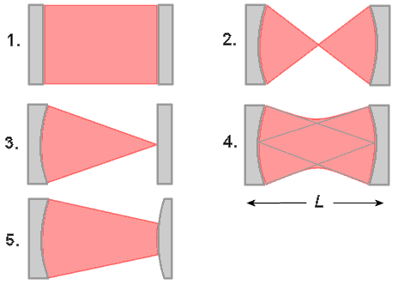
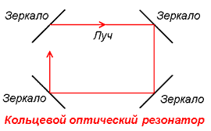
Явление в Оптике
В оптическом диапазоне самым распространенным типом резонатора является резонатор Фабри-Перо, образованный парой зеркал, между которыми в резонансе устанавливается стоячая волна. Применяются также кольцевые резонаторы с бегущей волной и оптические микрорезонаторы с модами шепчущей галереи.
Виды оптических резонаторов типа Фабри-Перо:
1. плоско-параллельный;
2. концентрический (сферический);
3. полусферический;
4. конфокальный;
5. выпукло-вогнутый.

Slide 13
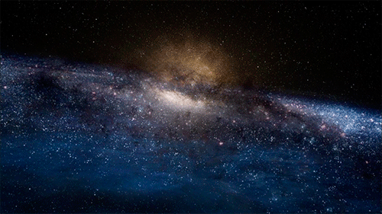
Явление в Астрофизике
Орбитальный резонанс в небесной механике — это ситуация, при которой два (или более) небесных тела имеют периоды обращения, которые относятся как небольшие натуральные числа. В результате эти небесные тела оказывают регулярное гравитационное влияние друг на друга, которое может стабилизировать их орбиты.

Slide 14
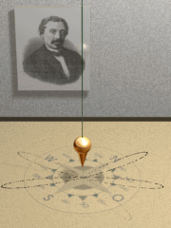
Маятник Фуко́ — маятник, используемый для экспериментальной демонстрации суточного вращения Земли. Маятник Фуко является математическим маятником, плоскость колебаний которого медленно поворачивается относительно земной поверхности в сторону, противоположную направлению вращения Земли.
Модель маятника Фуко, расположенного в южном полушарии Земли. Изображенная на анимации траектория движения соответствует случаю, когда маятник приводится в движение коротким толчком из положения равновесия.

Slide 15

Спасибо за внимание!

Slide 16
Презентацию подготовили
ученицы 11-А класса
Алчевской ИТГ
Мозолевская Анастасия,
Ткаченко Анастасия

